Slide 1
Устный счёт.

Slide 2
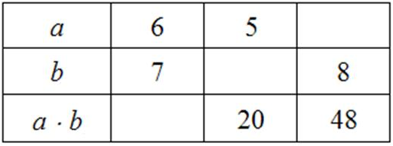
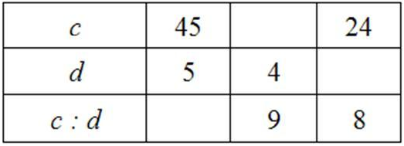

Slide 3
Поставьте вместо звездочек подходящие знаки: +, –, ×, : .
27 * 3 * 7 = 17 27 * 3 * 7 = 6
27 * 3 * 7 = 23 27 * 3 * 7 = 37
27 * 3 * 7 = 16 27 * 3 * 7 = 2

Slide 4
Свойства умножения.

